Slide 1
Die Geschichte der bulgarischen Sprache
.i

Slide 2
Die Unterstützung der Europäischen Kommission für die Erstellung dieser Veröffentlichung stellt keine Billigung des Inhalts dar, welcher nur die Ansichten der Verfasser wiedergibt, und die Kommission kann nicht für eine etwaige Verwendung der darin enthaltenen Informationen haftbar gemacht werden.

Slide 3
Inhalt:
Woher kommt die bulgarische Sprache?
Perioden in der bulgarischen Sprache
Bulgarisch heute
Bulgarische Dialekte

Slide 4
Woher kommt die bulgarische Sprache?
Eine der ältesten slawischen Sprachen
Die früheste schriftlich dokumentierte slawische Sprache
Von etwa 6 Millionen Menschen gesprochen

Slide 5
Perioden in der bulgarishen Sprache
Die altbulgarische Periode – IX bis XI Jahrhundert
Die mittelbulgarische Periode – XII bis XIV Jahrhundert
Die neubulgarische Periode – XV Jahrhundert bis heute

Slide 6
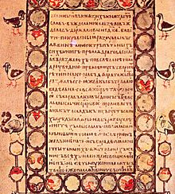
Altbulgarische Periode
Entwicklung des slawischen Alphabets
Das goldene Zeitalter der bulgarischen Kultur
Einflüsse der bulgarischen Sprache auch auf andere slawische Kulturen

Slide 7
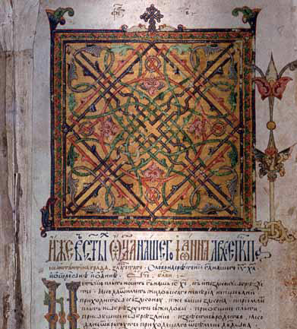
Eine neue Periode für das bulgarische Reich und seine Sprache
Die mittelbulgarische Periode
Beginn mit der Wiederherstellung des bulgarischen Reiches
Ende mit der türkischen Eroberung
Kirchenslawisch

Slide 8
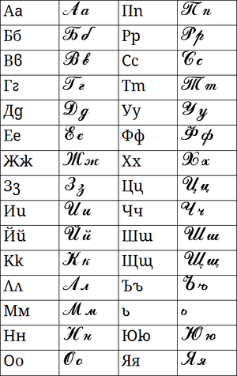
Bulgarisch heute
Die neubulgarische Periode
Durch Literatur entwickelte Dialekte
Die proto-bulgarische Sprache

Slide 9
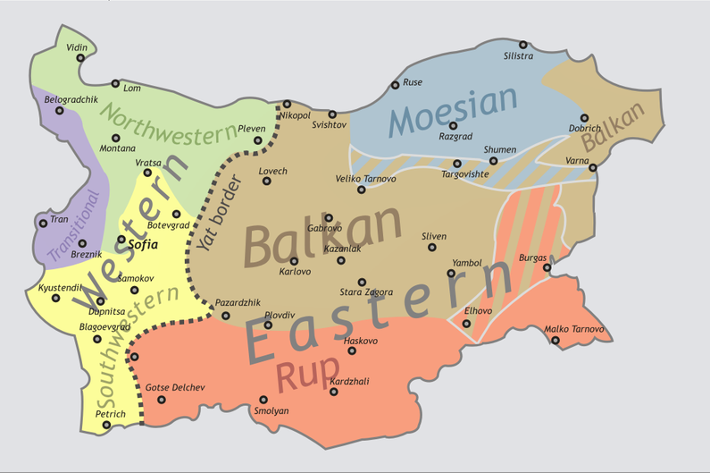
Bulgarische Dialekte
Stammung der bulgarischen Dialektologie
Die dialekte Trennung – Ost und West
Die Rup-Dialektgruppe
Einfluss der Nachbarländer

Slide 10
Beispiele für bulgarische Dialekte:
Ostbulgarische Dialekte: | Westbulgarische Dialekte:
Zentralbalkan Dialekt | Kyustendil-Dialekt
Strandzha Dialekt | Belogradchik-Dialekt
Thrakischer Dialekt | Vratsa-Dialekt
Smolyanischer Dialekt | Sofia-Dialekt
Panagyurishte Dialekt | Botevgrad-Dialekt

Slide 11
Quelle:
https://www.schnelluebersetzer.de/Geschichte-Bulgarisch.htm?fbclid=IwAR1cx3a8XA4tiX9DDmwMRakltN_WiR1TAz_6v8c9CCpWPdHgAhqhmhAE4Yw
https://de.qaz.wiki/wiki/Bulgarian_dialects?fbclid=IwAR1_oG9z6yIYYKBpWfpkB5h__GRU8YEGuHt0au3TBLH3QxO_534uyZCGKbI

Slide 12
Danke für die Aufmerksamkeit!
Erstellt von Bojan, Nadezhda, Vladimir, Bojana, Monika und Angel
Die Unterstützung der Europäischen Kommission für die Erstellung dieser Veröffentlichung stellt keine Billigung des Inhalts dar, welcher nur die Ansichten der Verfasser wiedergibt, und die Kommission kann nicht für eine etwaige Verwendung der darin enthaltenen Informationen haftbar gemacht werden.

